Slide 1


Preoperatív anaemia incidenciája és annak
hatása a posztoperatív kimenetelre
Dr. Nyisztor Eszter
Pécs, 2025.04.25.

Slide 2
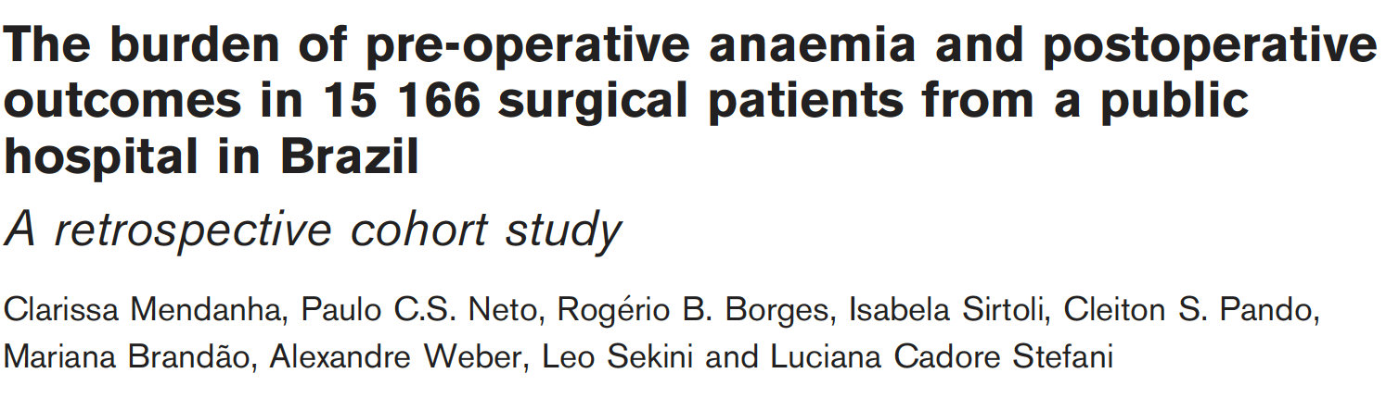
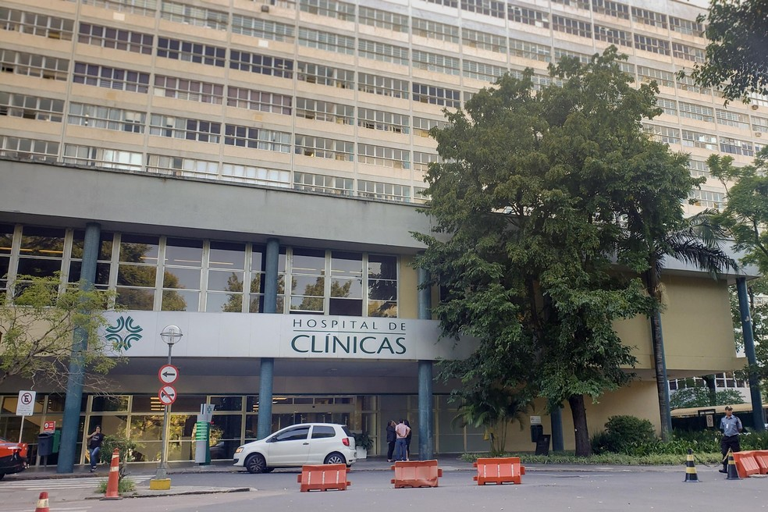
Retrospektív kohorsz vizsgálat egy brazil egyetemi kórházban
15 166, felnőtt személy bevonásával
Célkitűzés:
- a preoperatív fennálló anaemia incidenciájának
meghatározása
- az anaemia és a posztoperatív kimentel közötti kapcsolat leírása
Bevonási kritériumok:
- anesztéziát igénylő bármilyen jellegű műtét (akut vagy elektív)
- preoperatív maximum 30 napon belül meghatározott hemoglobin szint
Elsődleges kimenetel: 30 napon belüli kórházi mortalitás
Másodlagos kimenetel: posztoperatív ITO felvétel és/vagy transzfúzió szükségessége
DOI:10.1097/EJA.0000000000002070

Slide 3

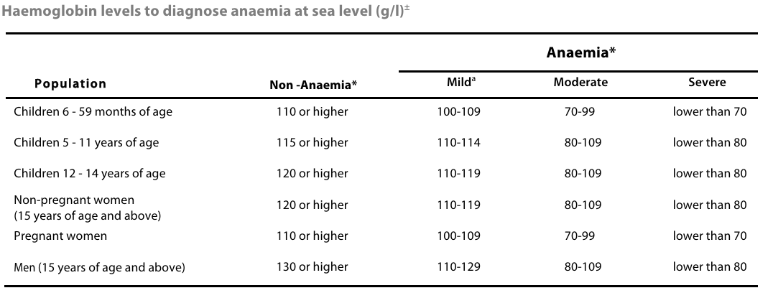
Anaemia WHO szerinti osztályozása
https://apps.who.int/iris/bitstream/handle/10665/85839/WHO_NMH_NHD_MNM_11.1_eng.pdf

Slide 4
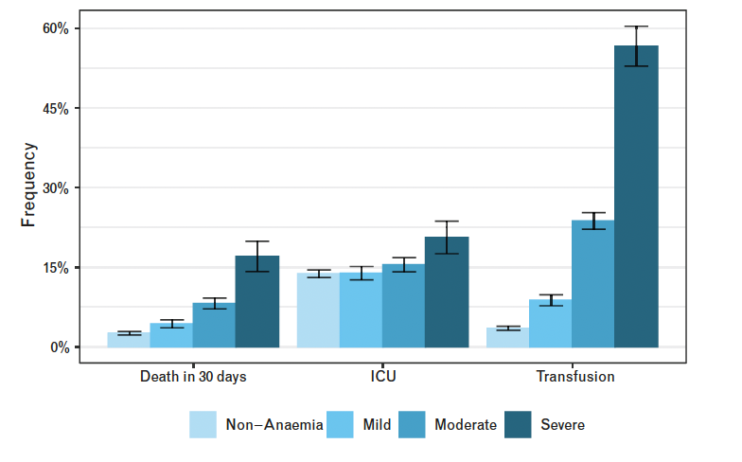
A kohorsz karakterisztikája
Átlagéletkor: 57 év
47.8% férfi, 52.2% nő
Többségük ASA III (44.8%) és ASA II (39.4%)
Anaemia a betegek 42.1%-nál (6387 személy)
- enyhe és közepes fokban 2881 ill. 2837 betegnél
- súlyos 669 esetben
A beavatkozások 62%-a elektív műtét volt
Többnyire általános sebészeti (31%)
vagy ortopédiai/traumatológiai műtétek (18%)
ITO felvétel csupán 976 beteg esetében (15.3%)
30 napon belüli kórházi mortalitás: 471 beteg (7.4%)
Posztoperatív transzfúzió: 20.4% (8-24-57%)
DOI:10.1097/EJA.0000000000002070

Slide 5
Az anaemia etiológiájának kivizsgálása
Amennyiben történt ferritin és/vagy transzferrin telítettség meghatározás:
- enyhe anaemia esetén: ?
- közepes: 10.5%
- súlyos: 21.8%
DOI:10.1097/EJA.0000000000002070

Slide 6
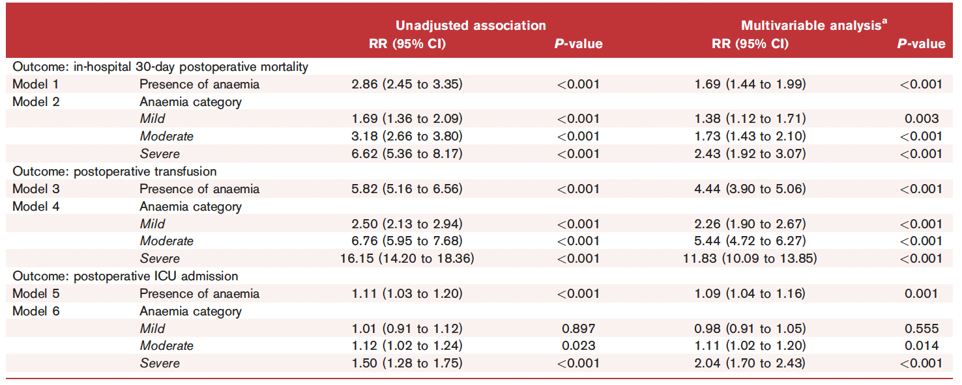
Eredmények
DOI:10.1097/EJA.0000000000002070

Slide 7
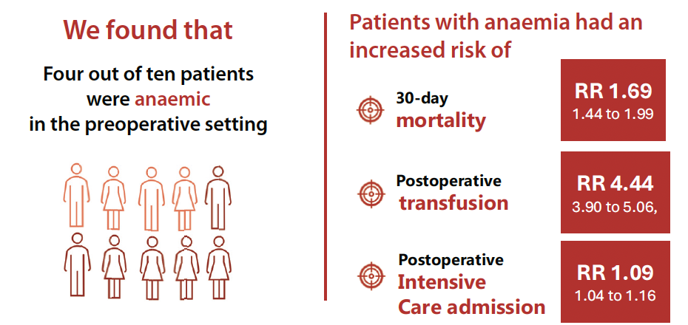
Eredmények
Európai adatokkal összevetve magasabb az anaemia incidenciája
10-ből 4 beteget érint
Pozitív korreláció a súlyossága és a 30 napos mortalitás között
Az ITO felvétel gyakorisága csak a súlyos fokú anaemiával mutat összefüggést
Az okát többnyire nem vizsgálják
DOI:10.1097/EJA.0000000000002070

Slide 8
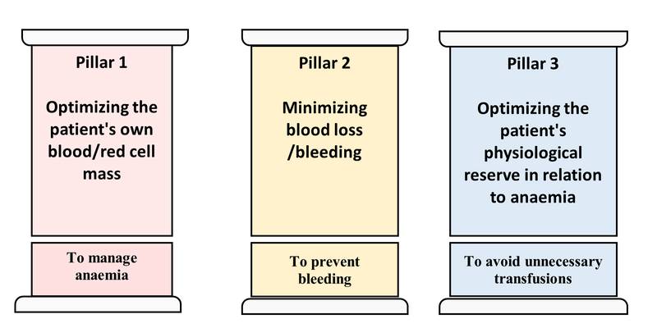
Tanulságok
Független, módosítható rizikófaktorok adverz kimenetelre: anaemia, vérzés, transzfúzió
Patient blood management fontossága
Transzfúziós triggerek:
- nem csak a Hgb...
- ferritin, transzferrin szaturáció
- laktát
- ScvO2

Slide 9
Köszönöm a figyelmet!
Pécs, 2025.04.25.

